Slide 1
مراقبت های بهداشتی و هوش مصنوعی
درس : هوش مصنوعی و سیستم های خبره
نام استاد :زهرا سادات عصایی معمم
-شقایق صادقی نیا و زهرا قاموسی

Slide 2
فهرست :
کاربرد هوش مصنوعی در پزشکی
1. تشخیص بیماری با هوش مصنوعی
٢. تولید سریع دارو با هوش مصنوعی
٣. پرستاری مجازی
4. درمان مناسب برای فرد
5. تقویت دست‌کاری ژنتیکی
کاربرد هوش مصنوعی در پزشکی برای آینده

Slide 3
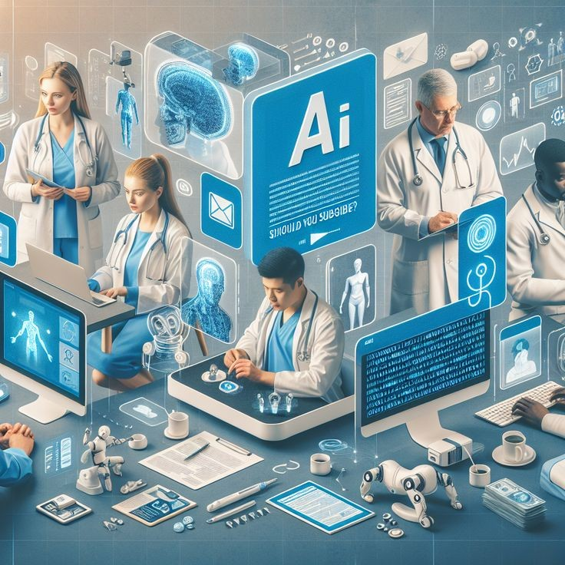
در آینده نزدیک، به دلیل پیشرفت‌های چشم‌گیری که در هوش مصنوعی (Artificial Intelligence) به وجود آمده است، بیماران امکان دارد قبل از مراجعه به پزشک با کامپیوترها و سیستم‌های هوش مصنوعی دیدار کنند. عجیب است اما واقعاً این اتفاق غیرمحتمل نیست. داده‌های رو به رشد سوابق پزشکی و تصویربرداری، پزشکی مبتنی بر هوش مصنوعی را قادر می‌سازد و نحوه حل مشکلات بالینی را برای پزشکان و محققان تغییر می‌دهد. علیرغم توانایی هوش مصنوعی در عملکرد بهتر از پزشکان در برخی از وظایف، ادغام آن در عمل پزشکی روزانه به دلیل نگرانی‌های نظارتی هنوز به چشم‌انداز روشنی نرسیده است.

Slide 4
چشم‌انداز هوش مصنوعی پزشکی
- پیشرفت در قدرت محاسباتی : تکامل قابلیت‌های محاسباتی باعث ادغام هوش مصنوعی در اقدامات پزشکی می‌شود.
- الگوریتم‌های یادگیری : استفاده از الگوریتم‌های یادگیری ماشین پیچیده، پتانسیل و کاربرد هوش مصنوعی در پزشکی را افزایش می‌دهد.
- فراوانی داده‌های پزشکی : در دسترس بودن مجموعه داده‌های وسیعی که از سوابق پزشکی تهیه شده‌اند، کاربرد هوش مصنوعی در بهداشت و درمان را بیشتر تقویت می‌کند.
- دستگاه‌های بهداشتی پوشیدنی : تکثیر دستگاه‌های پوشیدنی سلامت تأثیر هوش مصنوعی بر نظارت بر سلامت را تقویت می‌کند.

Slide 5
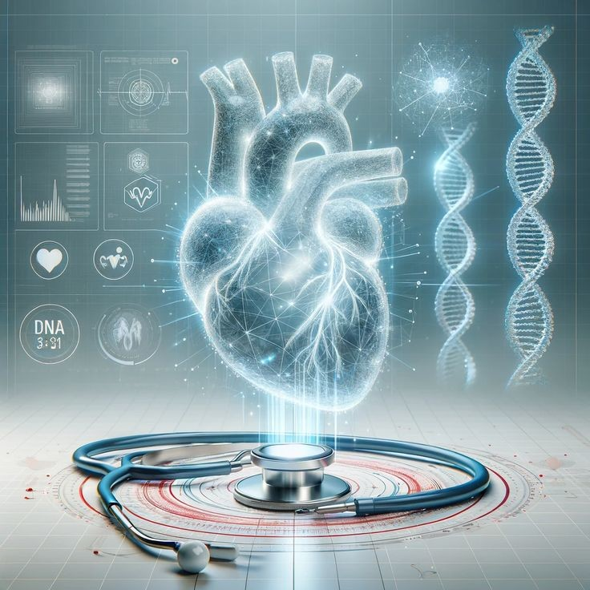
کاربرد هوش مصنوعی در پزشکی
در چشم‌انداز وسیع مراقبت‌های بهداشتی، هوش مصنوعی آماده است تا به‌عنوان یک نیروی دگرگون کننده عمل کرده و از انبوه داده‌های موجود برای ایجاد تغییرات اساسی در زمینه پزشکی استفاده کند. با استفاده از هوش مصنوعی و الگوریتم‌های یادگیری آن، انسان‌ها بینش‌هایی را در مورد تشخیص، رویکردهای درمانی و روش‌های مراقبت به دست می‌آورند. در اینجا نمونه‌های ملموسی از کاربرد هوش مصنوعی در حوزه پزشکی آورده شده که هم برای بیماران و هم متخصصان مراقبت‌های بهداشتی مفید است.

Slide 6
1. تشخیص بیماری با هوش مصنوعی
تشخیص دقیق برای درمان مؤثر بسیار مهم است. تشخیص اشتباه می‌تواند منجر به عواقب قابل‌توجهی شود که بر اهمیت آن تأکید می‌کند. کاربرد هوش مصنوعی در تشخیص بیماری و مراقبت‌های بهداشتی مزایای متعددی را برای بخش پزشکی به همراه دارد.
کاربرد یادگیری ماشین در پزشکی
کاربرد یادگیری ماشین در زمینه پزشکی بسیار فراوان است که از مهم‌ترین آن‌ها می‌توانیم که به موارد زیر اشاره داشته باشیم:
تشخیص تومورهای مغزی یا سرطان ریه از طریق سی تی اسکن.
سنجش خطر ایست قلبی ناگهانی و بیماری‌های قلبی بر اساس تصاویر ECG و MRI قلب.
طبقه‌بندی ضایعات پوستی در تصاویر پوستی.
شناسایی علائم رتینوپاتی دیابتی در تصاویر چشم.

Slide 7
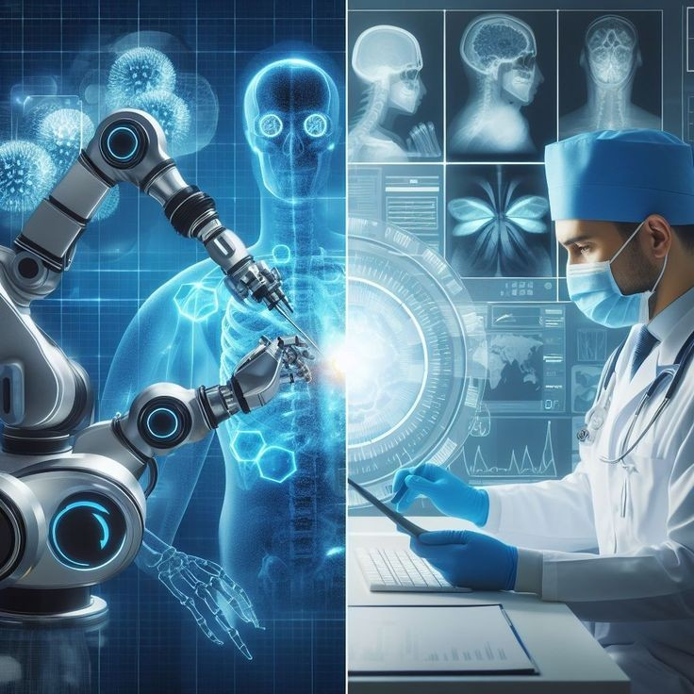
مزایای هوش مصنوعی در تشخیص پزشکی
در حالی که پزشکان انسانی مهارت‌های خارق‌العاده‌ای دارند، هوش مصنوعی مجموعه مکملی از کاربردها را ارائه می‌دهد که قادر به ارزیابی سلامت بیمار بر اساس بینش‌های مقطر از داده‌های گسترده هستند. در مواردی که شامل منابع داده دیجیتالی مانند سی تی اسکن، ژنومیک، سوابق بیمار و فایل‌های دست‌نویس است، الگوریتم‌ های یادگیری ماشینی به کارایی تشخیصی قابل مقایسه با متخصصان دست می‌یابند.

Slide 8
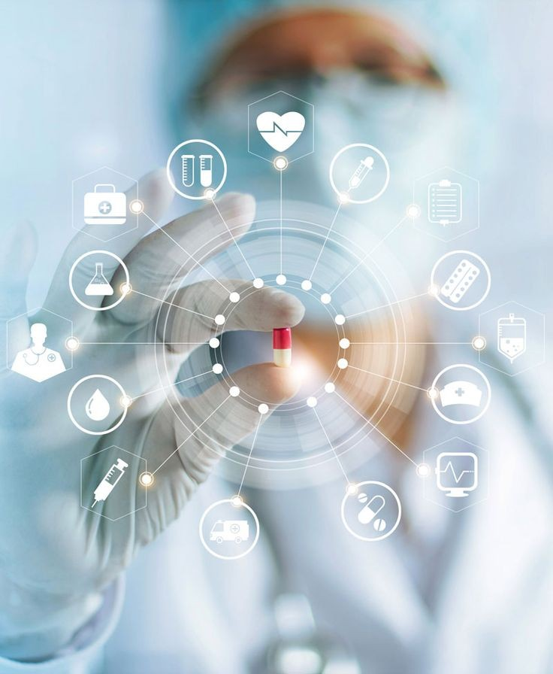
٢. تولید سریع دارو با هوش مصنوعی
در حوزه پیچیده تولید و ساخت دارو، هوش مصنوعی به‌عنوان یک کاتالیزور محوری برای پیشرفت و تولید سریع در حال ظهور است. از آنجایی که تولید داروهای جدید به تدریج رقابتی‌تر می‌شود، نفوذ هوش مصنوعی راه‌حلی متحول کننده ارائه می‌دهد.

Slide 9
فرایند تولید دارو با هوش مصنوعی
2- شناسایی هدف برای مداخله:
شروع توسعه دارو شامل درک زیربنای بیولوژیکی یک بیماری و مکانیسم‌های مقاومت آن است. این با شناسایی اهداف درمانی مناسب، به طور معمول پروتئین‌ها دنبال می‌شود. الگوریتم‌های یادگیری ماشینی مجموعه وسیعی از داده‌ها را تجزیه‌وتحلیل می‌کنند و یاد می‌گیرند که پروتئین‌های هدف مناسب را به سرعت تشخیص دهند.
1- کشف ترکیبات:
فاز بعدی مستلزم شناسایی ترکیباتی است که می‌توانند به طور مؤثر با مولکول‌های هدف انتخاب شده تعامل داشته باشند. الگوریتم‌های یادگیری ماشین، مناسب بودن مولکول را بر اساس هویت ساختاری و توصیفگرهای مولکولی پیش‌بینی می‌کنند، روند انتخاب را تسریع کرده و گزینه‌ها را محدود می‌کنند.
3- تسریع آزمایشات بالینی:
شناسایی کاندیداهای مناسب برای آزمایشات بالینی بسیار مهم است. یادگیری ماشینی انتخاب شرکت‌کنندگان را تسریع کرده و توزیع متعادلی را در بین گروه‌های آزمایشی تضمین می‌کند. این فناوری باعث تسریع، افزایش قابلیت اطمینان و افزایش امنیت در فرآیند کارآزمایی بالینی می‌شود. علاوه بر این، سیستم‌های هوش مصنوعی هشدارهای اولیه را برای نتایج آزمایش‌های غیرقطعی ارائه می‌دهند و مداخلات به موقع را تسهیل می‌کنند.

Slide 10
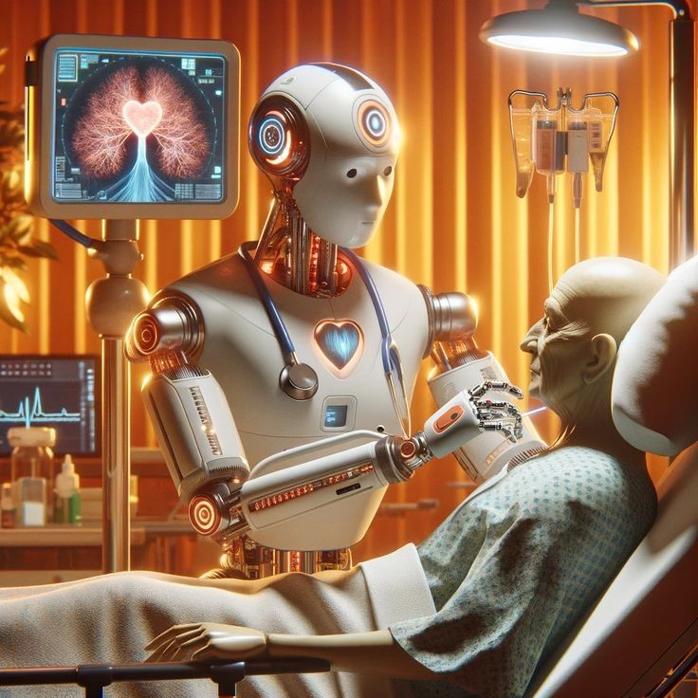
٣. پرستاری مجازی
دستیاران مجازی پرستاری توانایی شناسایی بیماری‌ها بر اساس علائم، نظارت بر وضعیت سلامت، ترتیب قرار ملاقات با پزشک و ارائه خدمات مختلف دیگر را دارند. با مداخله به موقع و قبل از بدتر شدن شرایط مزمن بیمار، آن‌ها کمک قابل‌توجهی به مراقبت‌های بهداشتی پیشگیرانه می‌کنند.

Slide 11
4. درمان مناسب برای فرد
قدرت درمان شخصی در پتانسیل آن برای افزایش طول عمر بیماران نهفته است. یادگیری ماشینی با ایجاد رویکردهای درمانی سفارشی‌شده، پیشرو این حوزه است. در این زمینه یادگیری ماشینی الگوهایی را آشکار می‌کند که نشان می‌دهد بیماران خاص چگونه به درمان‌های خاص پاسخ می‌دهند؛ و واکنش احتمالی بیمار به درمان داده شده را پیش‌بینی می‌کند.
ین توانایی پیش‌بینی با تجزیه‌وتحلیل داده‌های بیماران مشابه، بررسی دقیق درمان‌ها و نتایج آن‌ها پرورش می‌یابد. چنین بینش‌هایی پزشکان را قادر می‌سازد تا استراتژی‌های درمانی بهینه را برای هر بیمار تدوین کنند.

Slide 12
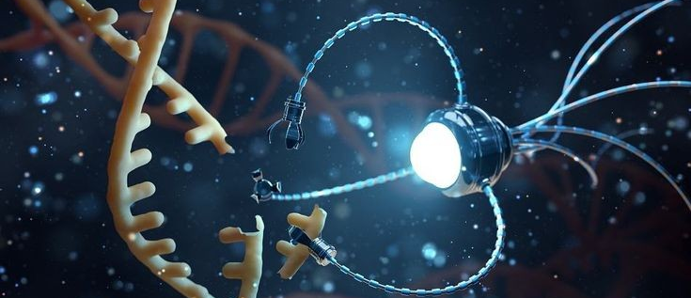
5. تقویت دست‌کاری ژنتیکی نفوذ هوش مصنوعی فراتر از مراقبت‌های بهداشتی مرسوم است و به تحقیقات ژنومی نفوذ می‌کند. روش‌های یادگیری ماشینی به توالی‌یابی ژنوم بسیار می‌کنند.

Slide 13
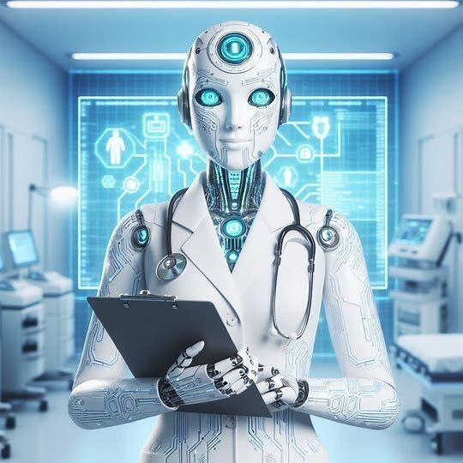
کاربرد هوش مصنوعی در پزشکی برای آینده
قلمرو هوش مصنوعی دارای پتانسیل بسیار زیادی است و استفاده از آن به طور کامل نیازمند تلاش‌های مشترک متخصصان پزشکی، علوم کامپیوتر، ریاضیات و فراتر از آن است. در کل روندهای زیر را می‌توان امری محتمل در زمینه کاربرد هوش مصنوعی در پزشکی دانست. هوش مصنوعی آماده است تا پزشکی را در حوزه‌های مختلف متحول کند. در زیر برخی از این حوزه‌ها آورده شده‌اند.

Slide 14
کاهش خطاهای پزشکی
هوش مصنوعی به‌عنوان یک ابزار قدرتمند در کاهش خطاهای پزشکی که منجر به تشخیص اشتباه می‌شود ظاهر خواهد شد. برای مثال، چالش‌هایی مانند نتایج ماموگرافی منفی کاذب در موارد سرطان پستان را برطرف کرده و تشخیص ناهنجاری‌هایی را که از مشاهده انسان دور می‌شوند، تسهیل می‌کند.
انسانی کردن مراقبت‌های بهداشتی
تأثیرگذارترین کاربرد هوش مصنوعی در پزشکت ممکن است در انسان‌سازی مجدد تجربیات مراقبت‌های بهداشتی باشد. با رهایی پزشکان از وظایف دست‌وپا گیر، هوش مصنوعی تمرکز پزشکان را بر بیماران بازمی‌گرداند و ارائه مراقبت‌های دلسوزانه را تقویت می‌کند.
تشخیص از طریق تصویربرداری
افق کاربردهای هوش مصنوعی پزشکی در تشخیص می‌تواند مفهوم و کاربردهای عکس‌برداری را متحول کند. به‌عنوان یک واقعیت در آینده، تشخیص را می‌توان از طریق عکس‌ها بسیار ساده‌تر از امروز کرد.

Slide 15
دموکراتیک کردن دسترسی به داده‌ها
صرفاً ایجاد محصولات هوش مصنوعی در علوم پزشکی کافی نیست. دسترسی عادلانه در این زمینه امری محوری است. کاربرد هوش مصنوعی در پزشکی باید از مرزهای جغرافیایی فراتر رود. با گنجاندن جزئیات مدل‌های هوش مصنوعی در مجموعه داده‌های آموزشی در سطح جهانی، هوش مصنوعی می‌تواند مزایای خود را به طور جهانی تعمیم داده و گسترش دهد.
همگرایی اینترنت اشیاء پزشکی
یکی از مهم‌ترین کاربردهای هوش مصنوعی در آینده که با ادغام آن با دستگاه‌های اینترنت اشیا ممکن است، ردیابی و پیشگیری از بیماری خواهد بود. تکثیر دستگاه‌ها و برنامه‌های تلفن همراه نقشی اساسی در ردیابی و پیشگیری از بیماری‌های مزمن دارد و بینش‌های ارزشمندی را هم به بیماران و هم به پزشکان ارائه می‌دهد.
تلفیق هوش مصنوعی و پزشکی
کاربر هوش مصنوعی در پزشکی دامنه‌های زیادی را در برمی‌گیرد و این سفر تازه آغازشده است. همان‌طور که ما به دیجیتالی کردن داده‌های پزشکی می‌پردازیم، پتانسیل هوش مصنوعی بیشتر شکوفا می‌شود. این تکامل پزشکان را برای تصمیم‌گیری دقیق و مقرون‌به‌صرفه در فرآیندهای تحلیلی پیچیده مجهز می‌کند و روند تشخیص و درمان بسیار سریع و مقرون‌به‌صرفه خواهد شد.

Slide 16
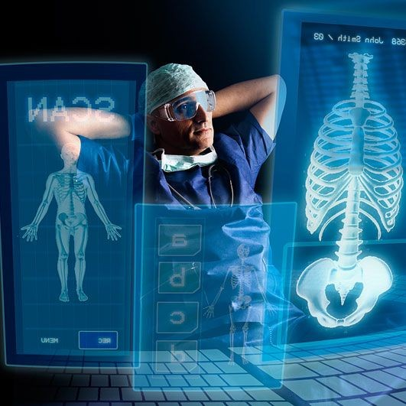
نتیجه گیری : به طور خلاصه، آینده هوش مصنوعی در پزشکی نویدبخش است ولی این امر مشروط به همکاری چند رشته‌ای، دسترسی عادلانه به داده‌ها ومدل‌های توسعه‌یافته و همسویی استراتژیک با فناوری‌های نوظهور مراقبت‌های بهداشتی است. تاثیر هوش مصنوعی در پزشکی امروزه امری انکار ناپذیر بوده و قطعا در آینده موارد بسیار بیشتری از استفاده از هوش مصنوعی در پزشکی ظهور خواهند کرد.

Slide 17
ممنون از توجه و همراهی شما
منابع :
https://maktabkhooneh.org/mag/application-of-artificial-intelligence-in-medicine/

